Slide 1
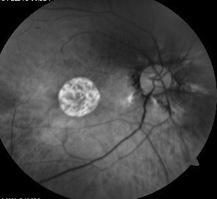
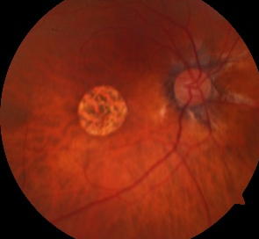
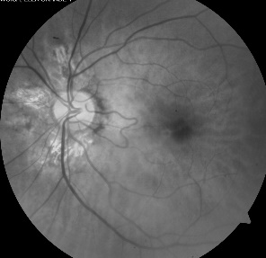
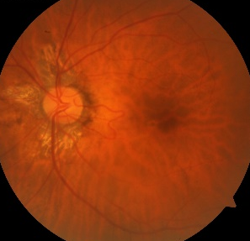
DESAFIOS NO MANEJO DE PACIENTE COM COROIDITE SERPINGINOSA
LUIZA G. ZAIN¹, JEAN V. MARTINS¹, GABRIELA N. SAKAI¹, ALEX T. GRUPENMACHER ²
1-Hospital Santa Casa de Misericórdia de Curitiba
2-Hospital da visão – Oftalmoclínica Curitiba.
INTRODUÇÃO
RESULTADOS
A coroidite serpinginosa (CS) é uma doença inflamatória da coroide que guarda relação imunogênica, com associações como com gene HLA-B7 e antígeno S-retiniano. Como manifestação clínica, apresenta tipicamente infiltrados sub-retinianos acinzentados-amarelados que se espalham de maneira centrífuga a partir da região peripapilar de maneira serpiginosa. Sua principal ameaça é o envolvimento da fóvea, porém neovascularização está presente em cerca de 35% dos olhos que desenvolvem CS, além de outras complicações não tão constantemente relatadas como isquemia retiniana e descolamento seroso da retina.
Neste relato de caso, apresentamos os desafios do manejo de uma paciente com tal patologia.
Paciente feminina, 75 anos, Iniciou seguimento clinico oftalmológico no serviço terciário já com histórico de realização de vitrectomia posterior via pars plana por descolamento de retina prévio em olho direito (OD) em 2016. Ao exame acuidade visual de movimento de mãos em OD e de 20/50 em olho esquerdo (OE). À biomicroscopia apresentava catarata densa que impedia visualização de fundo de olho à direita. Fundoscopia de olho esquerdo apontou disco óptico pequeno, com atrofia peridiscal centrífuga sugerindo CS. Na angiofluoresceinografia, lesões em OE se apresentaram com hipofluorescência precoce e hiperfluorescência tardia. Foram solicitados testes com sorologias infecciosas e pesquisa de doenças reumatologicas, com resultados negativos.
Indicada facectomia intracapsular em OD pela opacidade de cristalino, na procura de melhora da acuidade visual e da qualidade de vida da paciente. Porém, assim que possível a avaliação de fundo de olho direito em pós cirúrgico, foi constatada atrofia macular profunda, limitando a paciente à acuidade visual de conta dedos justa-face mesmo após posicionamento adequado de lente intraocular cristalina. Optado por tratamento conservador deste olho, paciente mantém seguimento clinico estável e periódico em serviço.
FIGURAS
Aqui vai o texto ...
CONCLUSÕES
A CS possui geralmente lesões com progressão centrífuga que podem ser assintomáticas até alcançarem macula. À cada crise, uma área maior pode ser afetada. É de grande importância a identificação e manejo precoce das crises, afim de prevenir complicações e lesões que podem assumir caráter irreversível ao dano da acuidade visual do paciente nas recorrências de exacerbações.
- Retinografia e Red-free realizados após facectomia. Observa-se atrofia peripapilar serpinginosa bilateral e atrofia macular em olho direito.
REFERÊNCIAS BIBLIOGRÁFICAS
Madaan S, Magesan K, Verma A, Biswas J. Clinical profile, multimodal imaging, and treatment response in macular serpiginous choroiditis. Indian J Ophthalmol. 2022 Feb;70(2):435-441. doi: 10.4103/ijo.IJO_2140_21. PMID: 35086211; PMCID: PMC9023938.
Cozubas R, Ungureanu E, Instrate SL, Alexandrescu C, Nanu RV, Carstocea L, Voinea LM, Ciuluvica R. Macular serpiginous choroiditis - case report. Rom J Ophthalmol. 2018 Jul-Sep;62(3):217-221. PMID: 30505991; PMCID: PMC6256075.
Bacin F, Larmande J, Boulmier A, Juillard G. Choroidites serpigineuses et épithéliopathie en plaque [Serpiginous choroiditis and placoid epitheliopathy]. Bull Soc Ophtalmol Fr. 1983 Oct;83(10):1153-62. French. PMID: 6679820.

